Slide 1
复工容灾备份
数据验证全护航
Notes:
大家好！欢迎来到云祺智享课直播间，我是霍孟渊。在今天的直播里，我将与大家共同探讨复工容灾备份及数据验证的重要性。在直播过程中，大家有相关的问题，也可以打在直播间的评论区，我会和大家积极互动。在直播的最后，我也会抽出时间对所有问题进行集中讨论。
那么在这个信息时代，数据的完整性与可用性对于企业的正常运转至关重要。复工容灾备份与数据验证，就如同为我们的工作上了双重保险，可以确保在突发情况下，数据不丢失，工作迅速恢复正常。

Slide 2
目 录
PART 01
全域复工检查项
PART 02
数据验证双保障
PART 03
云祺多维数据验证方案
PART 04
实操演示
Notes:
而今天的直播分享，也分为以下四个内容板块，分别是全域复工检查项、数据验证双保障、云祺的多维数据验证方案和最后实操演示。我也会给大家依次逐个讲解。现在，就让我们正式进入今天的第一个讲解主题。

Slide 3
PART 01
全域复工检查项
Notes:
全域复工检查项，在整个复工复产阶段，它的重要性不言而喻，必须进行全面、系统的排查，它有诸多需要我们检查的内容，

Slide 4

物理环境检查
1、温度和湿度：确保机房的温度和湿度处于适宜的范围内，符合设备制造商的规定。
2、清洁和无尘：检查机房内是否有灰尘积累或杂物，确保有良好的空气流通。
3、水侵检查：检查机房内有无水渍或泄漏迹象，特别是在空调系统和管道附近。
4、UPS（不间断电源）：检查UPS的状态，确保电池充电，并且运行正常。
5、电源分配：检查PDU（电源分配单元）和电源线路是否稳定，无损坏或过载迹象。
6、发电机：如果有备用发电机，确保它的燃料充足，定期启动无异常。
Notes:
而第一步，也是最基础的一环，就是对物理环境的检查确保机房基础设施处于安全稳定的状态，为后续所有操作提供可靠支撑。
首先，要确认温度和湿度是否符合设备制造商的规定，避免因环境异常导致硬件故障。其次，检查机房是否清洁无尘，防止灰尘积聚影响散热或引发短路。第三，重点查看是否有水渍或泄漏痕迹，特别是空调系统和管道附近，杜绝“水患”风险。
同时，必须检查UPS（不间断电源）状态，确保电池正常充电且运行稳定；电源分配单元（PDU）及线路是否存在损坏或过载迹象；如果配备备用发电机，还需确认燃料充足，并定期启动测试，保证关键时刻能正常启用。只有物理环境安全可控，才能为后续的硬件、软件和数据验证工作打下坚实基础。

Slide 5
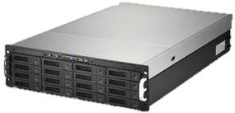
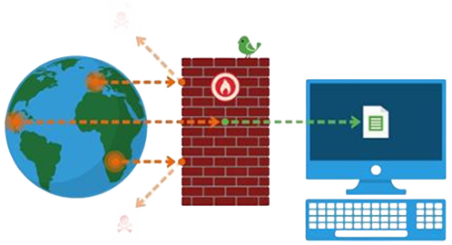
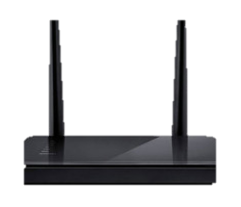
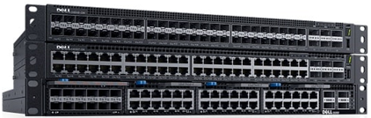
硬件检查
服务器和存储设备
硬件状态：检查服务器硬件状态，如电源指示灯、风扇运行等。
系统日志：查看系统日志，检查有无异常报告或错误信息。
存储系统：确认存储设备运行正常，硬盘无故障，RAID状态良好。
网络设备
路由器、交换机和防火墙：检查所有网络设备的运行状态，确保没有故障指示灯。
网络连接：验证网络连接的完整性，包括物理连接和逻辑连接。
Notes:
接下来，我们进入硬件检查环节。在物理环境确认安全之后，复工检查的技术关口就是对核心硬件设备的全面排查。
首先关注服务器和存储设备。需要检查服务器的硬件状态，比如电源指示灯是否正常、风扇是否运转平稳，这些直观信号能快速反映设备运行情况。同时要查看系统日志，确认是否存在异常报告或错误信息，及时发现潜在故障。对于存储系统，重点在于确认硬盘无故障，RAID阵列状态良好，确保数据读写能力不受影响。
然后是网络设备。包括路由器、交换机和防火墙，必须逐一检查其运行状态，确保没有故障指示灯亮起。同时验证网络连接的完整性，不仅要看物理线路是否接通，还要确认逻辑连接是否正常，保证后续数据传输和远程访问的稳定性。
这些检查看似基础，却是保障系统稳定运行的关键前提。

Slide 6
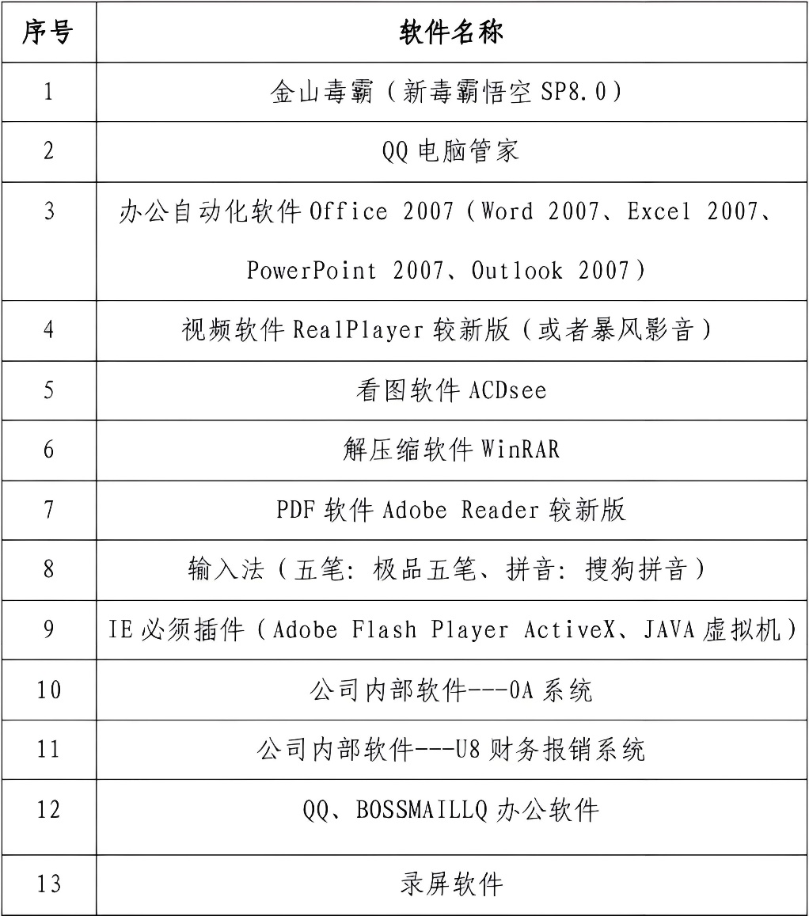
软件检查
企业IT环境中的软件检查是确保系统安全、高效运行的关键环节。以下是进行软件检查的一些主要步骤：
1、软件清单和授权审查
维护一个最新的软件清单，包括所有已安装的应用程序和操作系统。确保所有软件都有合法的许可证，并且遵守许可协议。
2、补丁和更新管理
定期检查并应用软件安全补丁和更新，以修复已知漏洞。确保自动更新功能（如果可用）被激活，或者有一个流程来手动管理更新。
Notes:
在硬件环境确认无误后，对运行在其上的各类软件进行系统性排查页固然重要。主要通过这两项核心措施——软件清单与授权核查、补丁与更新管理
企业IT环境中，软件的安全与合规直接关系到系统的稳定性和整体安全性。因此，软件检查是确保系统安全、高效运行的关键环节。
首先，要维护一份最新的软件清单，涵盖所有已安装的应用程序和操作系统。比如常见的办公软件、杀毒工具、内部业务系统等，都需要纳入管理范围。同时必须确保每项软件都拥有合法的许可证，并严格遵守许可协议，避免因授权问题引发法律或运营风险。
其次，补丁和更新管理同样重要。需要定期检查并应用软件的安全补丁和版本更新，及时修复已知漏洞。建议激活自动更新功能，或建立标准化的手动更新流程，确保系统始终处于受保护状态。

Slide 7
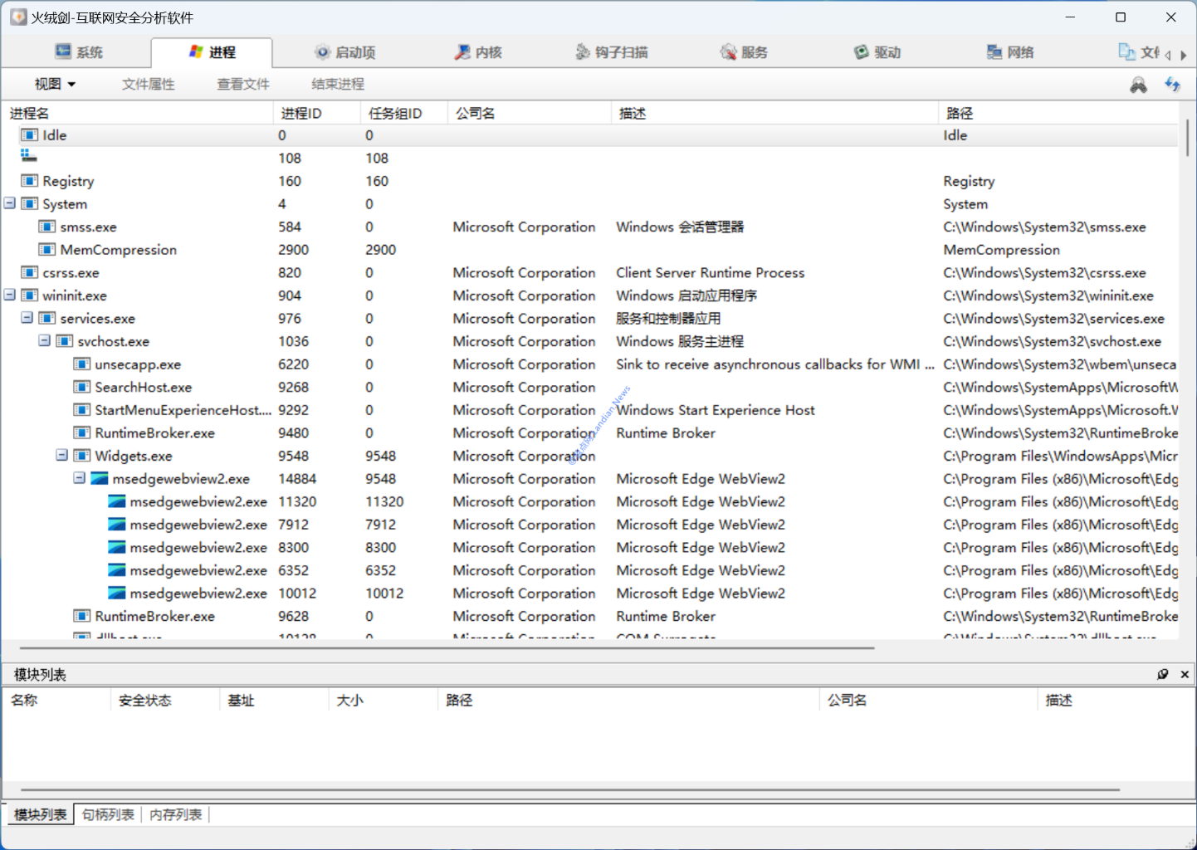
可疑进程检查
可疑进程检查是识别和管理潜在恶意软件或未授权活动的重要组成部分。可以遵循以下步骤：
1、使用任务管理器或系统监视工具
在Windows系统中，运维人员可以使用任务管理器（Task Manager）来查看当前运行的进程。在类Unix系统（如Linux）中，可以使用top、htop、ps、pstree等命令来查看进程信息。
2、检查进程资源使用情况
关注CPU和内存使用异常高的进程，这可能是可疑活动的迹象。注意磁盘活动异常频繁的进程，这可能表明有进程在进行恶意读写操作。
Notes:
在完成硬件和软件的常规排查后，我们需要深入系统内部，识别是否存在潜在的恶意行为或未经授权的活动。
可疑进程检查是保障系统安全的重要组成部分，尤其在经历异常事件后，必须对正在运行的进程进行全面审查。
首先，可以使用任务管理器或系统监视工具进行查看。在Windows系统中，运维人员可通过任务管理器（Task Manager）查看当前所有运行的进程；在类Unix系统如Linux中，则可使用top、htop、ps、pstree等命令获取进程信息。
其次，要重点关注进程的资源使用情况。如果某个进程占用CPU或内存异常偏高，可能是恶意程序在后台运行的迹象。同时，注意磁盘活动频繁但无明确业务逻辑的进程，这可能表明有程序正在进行非法读写操作，甚至尝试窃取或加密数据。

Slide 8

数据加密检查
数据加密检查是安全检查的一个重要方面，特别是对于保护敏感数据而言。以下是如何检查数据在不同场景下是否被加密的步骤：
1、检查磁盘加密
对于物理服务器和个人电脑，检查是否启用
了磁盘加密技术，如BitLocker（Windows）
或LVM加密（Linux）。对于移动设备，检查是否
启用了类似iOS的FileVault或Android的设备加密。
2、数据库加密
确认数据库是否使用了透明数据加密（TDE）或
列级加密等机制。审查数据库配置和管理控制台，
以确认加密设置。
Notes:
除此之外则是数据加密检查了。对于部署在机房的物理服务器，或者员工日常使用的笔记本电脑，我们必须确认它们启用了操作系统级的全盘加密机制。比如 Windows 环境下的 BitLocker，Linux 系统中常用的 LVM + LUKS 加密方案。这些不是可选功能，而是标配。
同样，移动设备也不能忽视。iOS 设备默认启用 FileVault（实际上 FileVault 是 macOS 的，iOS 是内置加密，此处应修正为“iOS 内置数据保护”），Android 设备则需确认是否开启了“设备加密”选项。特别是在 BYOD（自带设备办公）场景下，这一步尤为关键——你不能指望员工自己记得给手机设密码，必须通过策略强制落。很多团队以为只要数据库账号密码够复杂就安全了，其实不然。真正的威胁往往来自内部泄露、备份文件被盗、或是云服务商层面的数据暴露。因此，我们必须确认数据库是否启用了透明数据加密（TDE），或者更细粒度的列级加密机制。
举个例子：客户身份证号、银行卡号这类高敏字段，即使数据库管理员也无法直接看到明文——这才是真正的“最小权限+纵深防御”。
此外，别忘了审查数据库的配置控制台和管理界面。有时候加密功能虽然开启，但参数配置错误、密钥轮换未执行、审计日志未启用……这些问题都会让加密形同虚设。

Slide 9
PART 02
数据验证双保障
Notes:
那么做完了前面这些就可以了吗？还是不够的，还需要做什么呢，这个就是我今天和大家介绍的第二部分内容，数据验证双保障。

Slide 10
从检查到验证的必要过渡
数据验证的必要性
复工检查是安全重启的第一步，但仅完成检查并不足以确保数据的万无一失。系统性数据验证是连接检查与可靠决策的关键桥梁，旨在将潜在风险彻底排除。
Notes:
可能有的观众朋友就问了，在完成复工检查之后，我都做的那么仔细了，为何还必须进行数据验证呢？这是因为复工检查虽是确保企业安全重启的首要步骤，但仅仅依靠这一环节的检查，并不足以全方位、无死角地保证数据的绝对安全与准确无误。数据验证，作为连接复工检查与后续可靠决策之间的关键桥梁，其作用无可替代、至关重要。数据，就如同企业的血液一般，在各个业务环节中源源不断地流淌，支撑着企业的正常运转。一旦数据出现任何问题，哪怕是微小的差错，都可能导致整个业务系统陷入瘫痪，造成不可估量的损失。因此，系统性地开展数据验证工作，是保障数据安全、确保业务连续性的关键一步。

Slide 11




什么是数据验证
确认备份数据在恢复后准确、完整且可用的核心过程
关键字段比对
通过逐一核对原始数据与恢复后数据中的关键标识字段，如ID、时间戳或唯一编码，确保数据在备份恢复过程中未发生错乱或丢失。
逻辑关系校验
检查主从表关联、外键约束及业务规则间的逻辑对应关系，确保恢复后的数据仍符合原有业务系统的运行要求。
记录数量验证
统计并对比灾备前后数据表的总记录数，确认是否存在数据遗漏或冗余，保障数据集完整性与一致性。
数据内容抽样核查
对恢复数据进行随机抽样，深入比对具体内容与原始数据的一致性，识别潜在的数据畸变或转换错误。
Notes:
那么到底什么是数据验证。通俗讲就是确认备份数据在恢复后准确、完整且可用的核心过程。
我们通常从四个维度开展验证工作：首先是关键字段比对，通过对ID、时间戳或唯一编码等标识字段进行逐一对比，判断数据在恢复过程中是否发生错乱或丢失；其次是逻辑关系校验，检查主从表关联、外键约束及业务规则之间的对应关系，确保恢复后的数据仍能支撑原有系统的正常运行；第三是记录数量验证，统计并对比恢复前后各数据表的总记录数，识别是否存在数据遗漏或冗余；最后是数据内容抽样核查，对恢复数据进行随机抽样，深入比对具体内容的一致性，及时发现潜在的数据畸变或转换错误。
这些方法共同构成了数据验证的完整闭环，让每一次恢复都能“有据可依、有迹可循”。

Slide 12

验证-复工后的双保障
确保数据完整性
确保可恢复性
发现潜在问题
确保备份数据没有在传输、存储过程中损坏或丢失，从而保证恢复的准确性。
确保发生数据丢失/灾难时，数据可以被恢复，并且恢复后与原始数据一致
发现业务系统中的错误配置，及早发现备份存储介质故障，一边采取措施
优化备份策略
提升应急能力
满足合规要求
确保备份作业完整覆盖到关键业务数据，优化备份资源配置、策略设置。
定期验证可以提升数据灾难处置能力，确保灾难时可以快速恢复业务。
定期的数据验证可以提供监管合规性证明，备份验证报告也可作为审计依据。
Notes:
各位观众朋友，其实我们不难发现，复工后的数据备份验证工作，实则蕴含着多重显著的好处。首先，它能够全方位确保数据的完整性，就像为数据筑起一道坚不可摧的防线，有效避免了数据在存储或传输过程中出现损坏或丢失的风险，让数据始终保持安全无虞。其次，通过精心优化备份策略，我们可以依据实际业务情况，让备份作业更加高效地运行，精准契合实际需求。定期进行数据验证，还能显著提升我们的应急能力，遇到一些突遭的数据灾难时，能够迅速恢复业务，将损失降到最低。此外，它还能助力我们及时发现潜在问题，并提前采取措施加以解决，从而确保数据的可恢复性，同时满足各项合规要求。

Slide 13








复杂的信息环境
验证难度极高
验证方式复杂
混合IT环境通常包含复杂的设备、网络环境，给验证带来极高的难度
数据库、日志、文本、图像等不同数据类型需要采用不同的验证方式
验证价值较低
结果并不直观
对于强关联的业务系统，单一系统/方式的验证结果无法代表恢复预期
验证结果通常以文本呈现，难以直观地了解验证情况，不利于分析和决策。
……
Notes:
但是在当前错综复杂、充满变数的信息环境下，想要将数据验证工作切实做好，同样面临着诸多棘手的挑战。具体而言，验证难度居高不下，验证方式繁杂多样，不仅耗费大量精力，而且验证所带来的价值相对较低，同时验证结果也缺乏直观性，难以让人迅速把握关键信息。在混合IT环境这一特殊背景下，设备和网络环境复杂多样、千差万别，这无疑大大增加了验证的难度系数；不同类型的数据，其特性各异，需要采用截然不同的验证方式；单一系统或者单一方式的验证结果，往往无法全面、准确地代表整个系统的恢复预期；并且，验证结果通常仅仅以文本形式呈现，不够直观形象，难以进行深入细致的分析。面对这些问题，我们迫切需要寻找更为高效、更为全面的验证方法。

Slide 14
PART 03
云祺多维数据验证方案
Notes:
而云祺多维数据验证方案应运而生，这一方案为数据验证提供了多道保险，确保了数据的准确性和可用性。

Slide 15

标 题
XXXXXXXXXXXXXXXXXXXXXXXXXXXXXXXXXXXXXXXXXXXXXXXXX
XXXXXXXXXXXXXXXXXXXXXXXXXXX
方案概览
云祺内置容灾演练平台的数据验证
通过云祺的数据验证功能，可将备份数据恢复至云祺容灾备份系统内置的容灾演练平台上，进行手动或自动的数据验证，而无需借助其他外部资源
#18BCC6
数据验证流程
采用云祺内置容灾演练平台进行数据验证的流程主要包括以下几个方面：数据备份、数据恢复至内置容灾演练平台、数据验证、生成验证报告
#37C1E0
常规验证痛点
VS
云祺内置平台验证方案
#D4EEF3
验证资源
内置容灾演练平台
购买额外硬件或占用生产资源，维护与资源清理等都需要专业人员，IT成本偏高，资源利用率低、对生产业务有影响
成本
一次灾备投入，多次灾备利用。数据验证无需借助外部资源，对生产业务0影响，灾备资源灵活多用、资源利用率高
#EAF1F4
自建数据验证软硬件环境
一体化验证
#F7FDFF
数据类型多，技术门槛高、验证周期长，前期需投入大量人力、物力，且备份数据泄露问题难以保证
技术
操作简单，技术门槛低、验证周期短，绝大多数操作由备份系统完成，隔离验证环境，有效防止数据泄露
#1BD7D5
#14C6EC
左对齐
居中对齐
右对齐
两端对齐
字体颜色：
段落标题
SC Bold
正文
SC Reguler
强调
SC Bold
Notes:
整个方案的概况，从云祺的数据验证功能为核心，可将备份数据恢复至其容灾备份系统内置的容灾演练平台，进行手动或自动验证，无需借助外部资源。数据验证流程含数据备份、恢复至平台、验证以及生成报告。与常规验证对比，自建数据验证软硬件环境存在成本高、技术门槛高、资源利用率低等痛点。而云祺内置容灾演练平台验证方案一次投入可多次利用，对生产业务无影响，资源灵活，操作简单，可以有效防止数据泄露，优势明显，这是我们相比与传统的数据验证的主要区别。

Slide 16
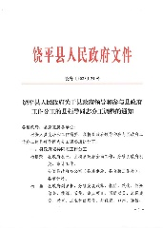




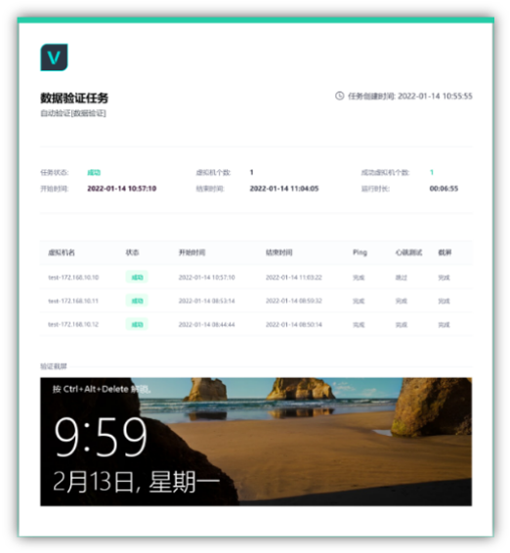

数据验证总体方案
本地灾备中心
隔离查杀
业务负载与应用
备份
内置验证平台
内置病毒查杀引擎
文件一致性验证
数据完整性验证
内嵌验证环境
云祺容灾备份系统
分钟级快速拉起
副本
恢复
自动化验证报告
自定义验证报告
应用级验证
内置杀毒引擎
<\> 自定义脚本
异地灾备中心
第三方验证资源
Notes:
云祺科技的数据验证总体方案架构图如图所示。整个架构以备份完成为起点：业务负载与应用系统完成备份后，数据进入本地灾备中心，并由云祺灾备系统生成标准备份副本。该副本可根据策略同步至异地灾备中心或第三方验证资源池，实现多节点冗余与灵活调用。
在验证阶段，所有用于验证的副本首先经过内置杀毒引擎的安全净化。平台集成Kaspersky病毒查杀引擎，在隔离沙箱中对备份数据进行深度扫描，识别并清除勒索病毒等恶意内容，确保验证所用数据处于安全、洁净状态。
随后，通过内置验证平台组建与生产环境一致的仿真环境。在隔离环境下，验证备份对象是否能正常开机、网络是否连通等，以确认备份数据的完全可恢复性。并可执行自动或手动验证任务，开展应用级与文件级验证：
应用级验证：在验证环境中通过执行自定义脚本（如数据库连接测试、中间件状态检查、业务API调用等），确认关键应用功能可用；
文件级验证：通过指定源端与副本中的文件路径，比对文件哈希值，校验特定文件内容的一致性与完整性。
这些验证任务独立运行、互不依赖，结果由系统自动汇总，生成结构化验证报告，并留存操作日志，满足合规与审计要求。
该架构实现了从备份数据到可信恢复的闭环保障，确保备份不仅“可存”，更能“可验、可用、可管”。

Slide 17




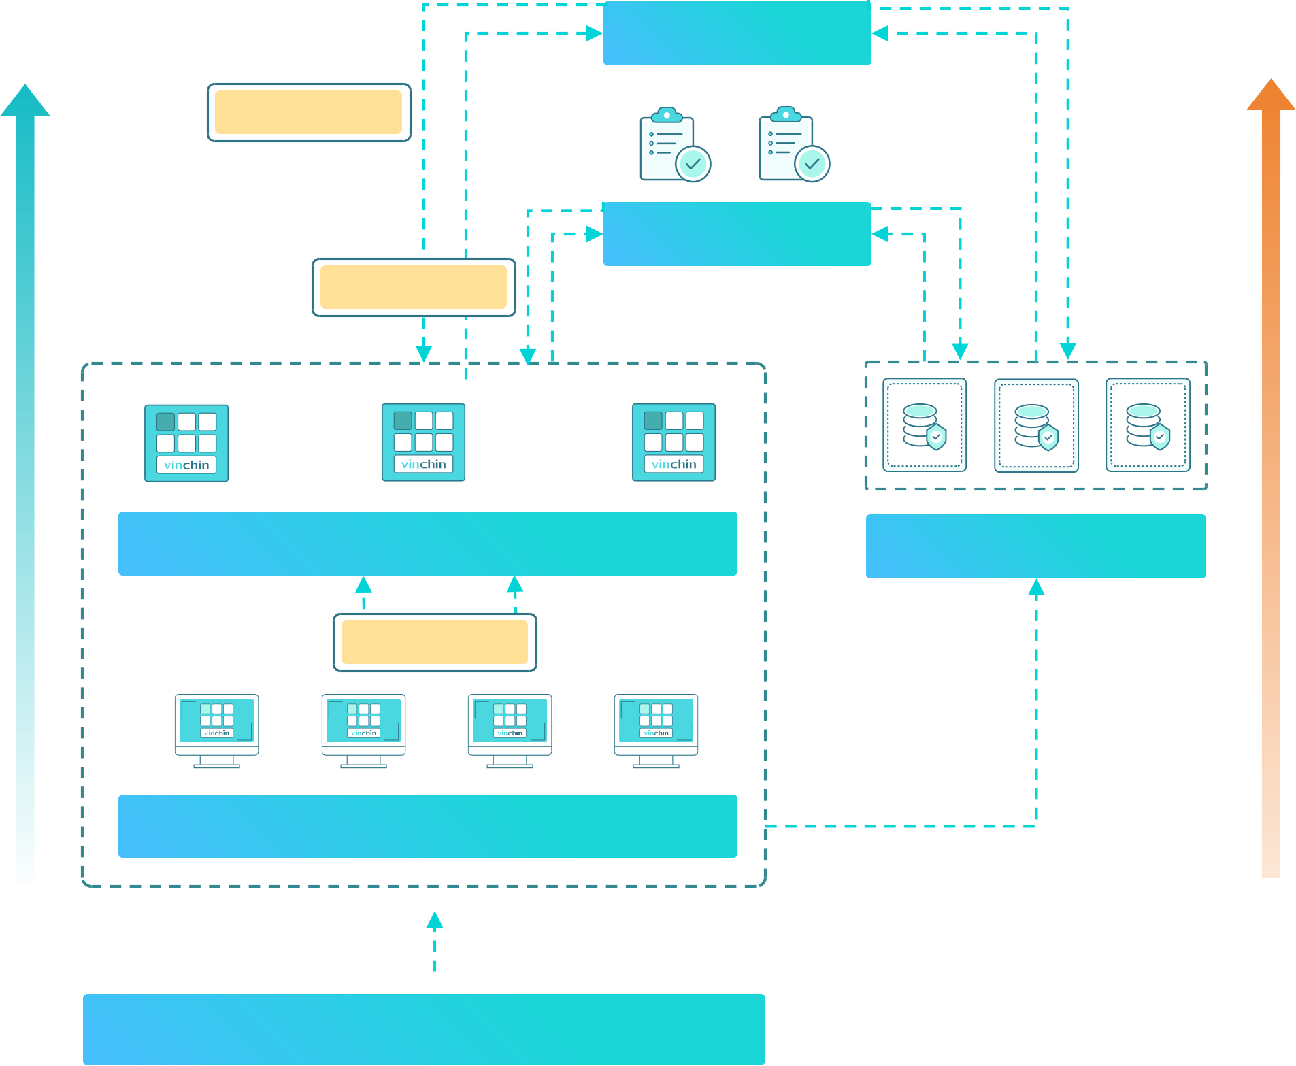



内置验证与容灾资源
内 置 验 证 / 容 灾 | 容灾 一键回切 挂载 验证 自动回收 手动清理 外部计算/存储资源 平台内拉起 额外准备 云祺容灾备份系统 备份 生产业务环境 |  | 传 统 验 证 / 容 灾 方 式
无需准备额外验证环境
内置容灾演练平台 ，无需准备外部验证环境 ，系统
内即可实现备份数据验证与业务应急状态下的容灾。
分钟级拉起验证环境
基于内置验证与容灾资源 ，需要时可以实现分钟级
1:1拉起 ，快速获得验证环境进行数据验证。
内置容灾演练平台
多种可选的验证方式
除了内置验证与容灾平台资源 ，同时支持挂载或恢
复到外部存储与计算资源进行演练验证等操作。
自动驱动替换与作业容错
内置验证拉起时自动进行驱动匹配与替换 ，在任务
出现问题时自动重试
Notes:
除此之外，系统也提供了内置验证与容灾资源，便于用户临时启动。
有以下4大好处。
第一，无需额外准备独立的验证环境。由于系统已集成容灾演练平台，用户可在同一系统内完成数据备份、数据验证以及业务在应急状态下的容灾接管。此外，该环境不仅适用于验证场景，也可直接用于容灾。例如，当生产服务器发生故障时，可在短时间内拉起该环境，快速恢复业务运行，保障业务连续性。
第二，验证环境可在分钟级内完成启动。相较于传统恢复方式存在的耗时长、效率低等问题，当前方案显著提升了响应速度，使用户能够在短时间内完成环境部署并开展验证工作。
第三，系统支持多种验证方式。一方面可利用内置的验证与容灾资源进行本地验证；另一方面，也支持将数据挂载或恢复至外部存储与计算资源，以开展跨平台的演练或验证操作。验证任务结束后，临时环境将自动销毁，释放所占用的资源，不会对系统性能造成持续影响。
第四，系统具备智能化能力，主要体现在自动驱动切换与作业容错机制。在环境启动过程中，系统可自动为用户完成驱动的匹配与替换。在传统恢复流程中，尤其是在跨平台场景下，通常需手动查找并配置适配驱动，而当前方案可自动完成该过程。同时，若任务执行过程中出现异常，系统可智能触发重试机制，提升整体可靠性。
综上，在验证与容灾过程中，该方案能够实现快速启用、稳定运行与可靠交付，确保用户“用得快、用得好、用得放心”。

Slide 18





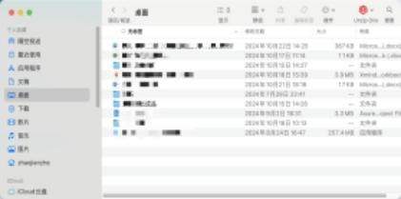







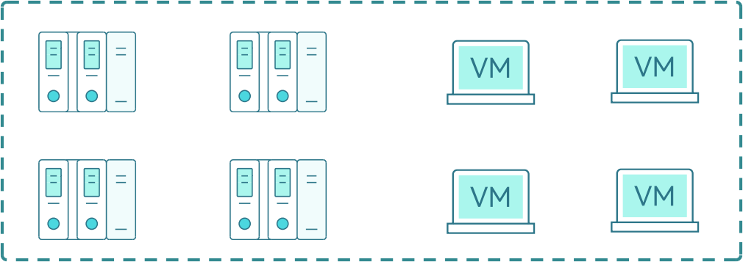
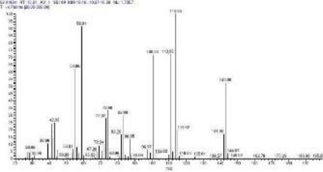


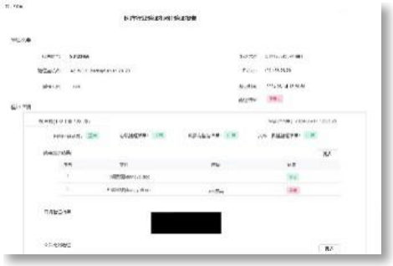




文件级数据一致性验证
 |  |  |  | 文件 级细 粒度 验证 | 内嵌自动化验证平台 SHA-256
云祺容灾备份系统
备份
生产业务环境
 |  |  | 合规 策略
 |  |  | 内容 模板
自动化验证报告
文件级细粒度验证
自定义验证路径
支持按实际需求进行文件级细粒度验证 ，避免传
统方式因大面积恢复带来的存储或等待浪费。
本地存储 云存储 磁带库
可靠的验证算法
MD5
一致性验证
采用可靠的比对算法 ，快速实现文件级数据一致性
比对 ，快速获取比对结果。
字段级自定义验证报告
用户可根据自身业务需要自定义数据一致性验证报
告内容 ，通过拖拽字段方式最大化自由度支持多种应用场景需求。
Notes:
在前述验证过程中，系统还可实现文件级数据一致性验证。以制药行业GMP合规场景为例，该场景要求A、B、C等多个节点之间建立完整且不可篡改的数据链条。即使数据已从A点备份至B点，也需确保B点所存数据与A点原始数据在内容上完全相同。
为解决这一问题，系统提供了文件级的一致性验证能力。用户可在备份完成后，指定特定文件路径，对该路径下的全部文件执行一致性比对。系统采用MD5哈希算法计算源文件与目标文件的哈希值，若两者哈希值完全一致，则判定文件内容完全相同。
此外，系统可自动生成文件一致性比对结果，并支持将该结果直接嵌入验证报告中。用户可通过编辑验证报告的方式，将比对结论纳入正式文档，从而实现一致性验证过程的可追溯、可审计与合规留痕。
综上，系统的验证能力覆盖两个层级：
在整机层面，依托内嵌环境，支持操作系统级别的完整恢复验证与容灾接管；
在数据层面，提供文件级细粒度验证，确保关键业务数据在备份与恢复过程中的完整性与一致性，满足高合规性行业（如制药GMP）对数据链条完整性的严格要求。

Slide 19

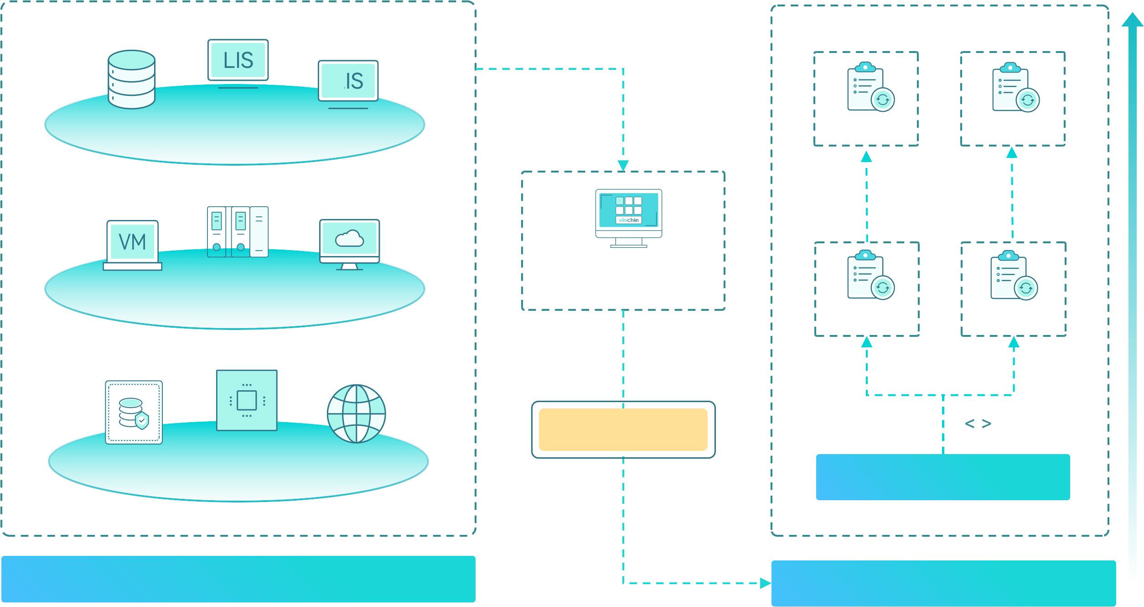

应用级验证与应急恢复
应用级数据验证
备份
恢复/验证任务C 恢复/验证任务D
条件执行
云祺容灾备份系统
恢复/验证任务A 恢复/验证任务B
恢复
H
LIS
通过在恢复后执行自定义脚本 ，实现针
对数据库等应用的数据验证。
数据库
应用
物理机虚拟机
负载
HIS
云
应
急
快
速
恢
复
/
验
证
工
作
流
应用组验证
构建符合业务关联的应用为应用组 ，快
速统一进行拉起 ，并在此基础上进行验证操作。
数据应用级验证
\ 自定义脚本
灾难恢复/数据验证策略
存储
计算
基础设施
网络
可供编排的应急恢复
生产业务中心
验证资源
结合任务编排 ，实现针对不同业务系统
特点执行的多样化恢复方式 ，在意外情况下一键执行恢复。
Notes:
除此之外，系统进一步支持应用级验证。通过在恢复完成后执行自定义脚本，针对数据库等关键业务应用，实现对数据库等应用的数据完整性与业务可用性验证。该脚本可由用户根据实际业务需求定义，用于检测数据库连接状态、表结构一致性、关键业务逻辑运行情况等，确保恢复后的应用具备正常服务能力。
在此基础上，系统支持应用组验证机制。通过构建包含业务关联关系的应用组合，将多个相互依赖的系统（如A、B、C）打包为一个逻辑单元。例如，若需对系统C进行验证，而其运行依赖于系统A和B，则可通过应用组方式将三者统一拉起，并在整体环境中开展验证操作。该机制有效解决了传统恢复模式中因系统间耦合导致的验证复杂、效率低下等问题，实现多系统协同验证的快速部署与高效执行。
此外，系统支持可供编排的应急恢复。结合任务编排能力，可根据不同业务系统的启动依赖关系，定义多样化的恢复策略。例如，当A、B、C三个系统存在先后启动顺序时，可将其纳入统一恢复流程，在发生故障时一键触发，自动按预设顺序完成全部系统的恢复操作。该能力避免了人工逐项执行恢复任务的繁琐过程，显著提升应急响应效率。
综上，系统在验证维度上实现了从文件级、操作系统级到应用级的全覆盖，结合应用组构建与任务编排机制，支持对复杂业务场景下的多系统联动验证与自动化恢复，推动运维向智能化、自动化方向演进。

Slide 20

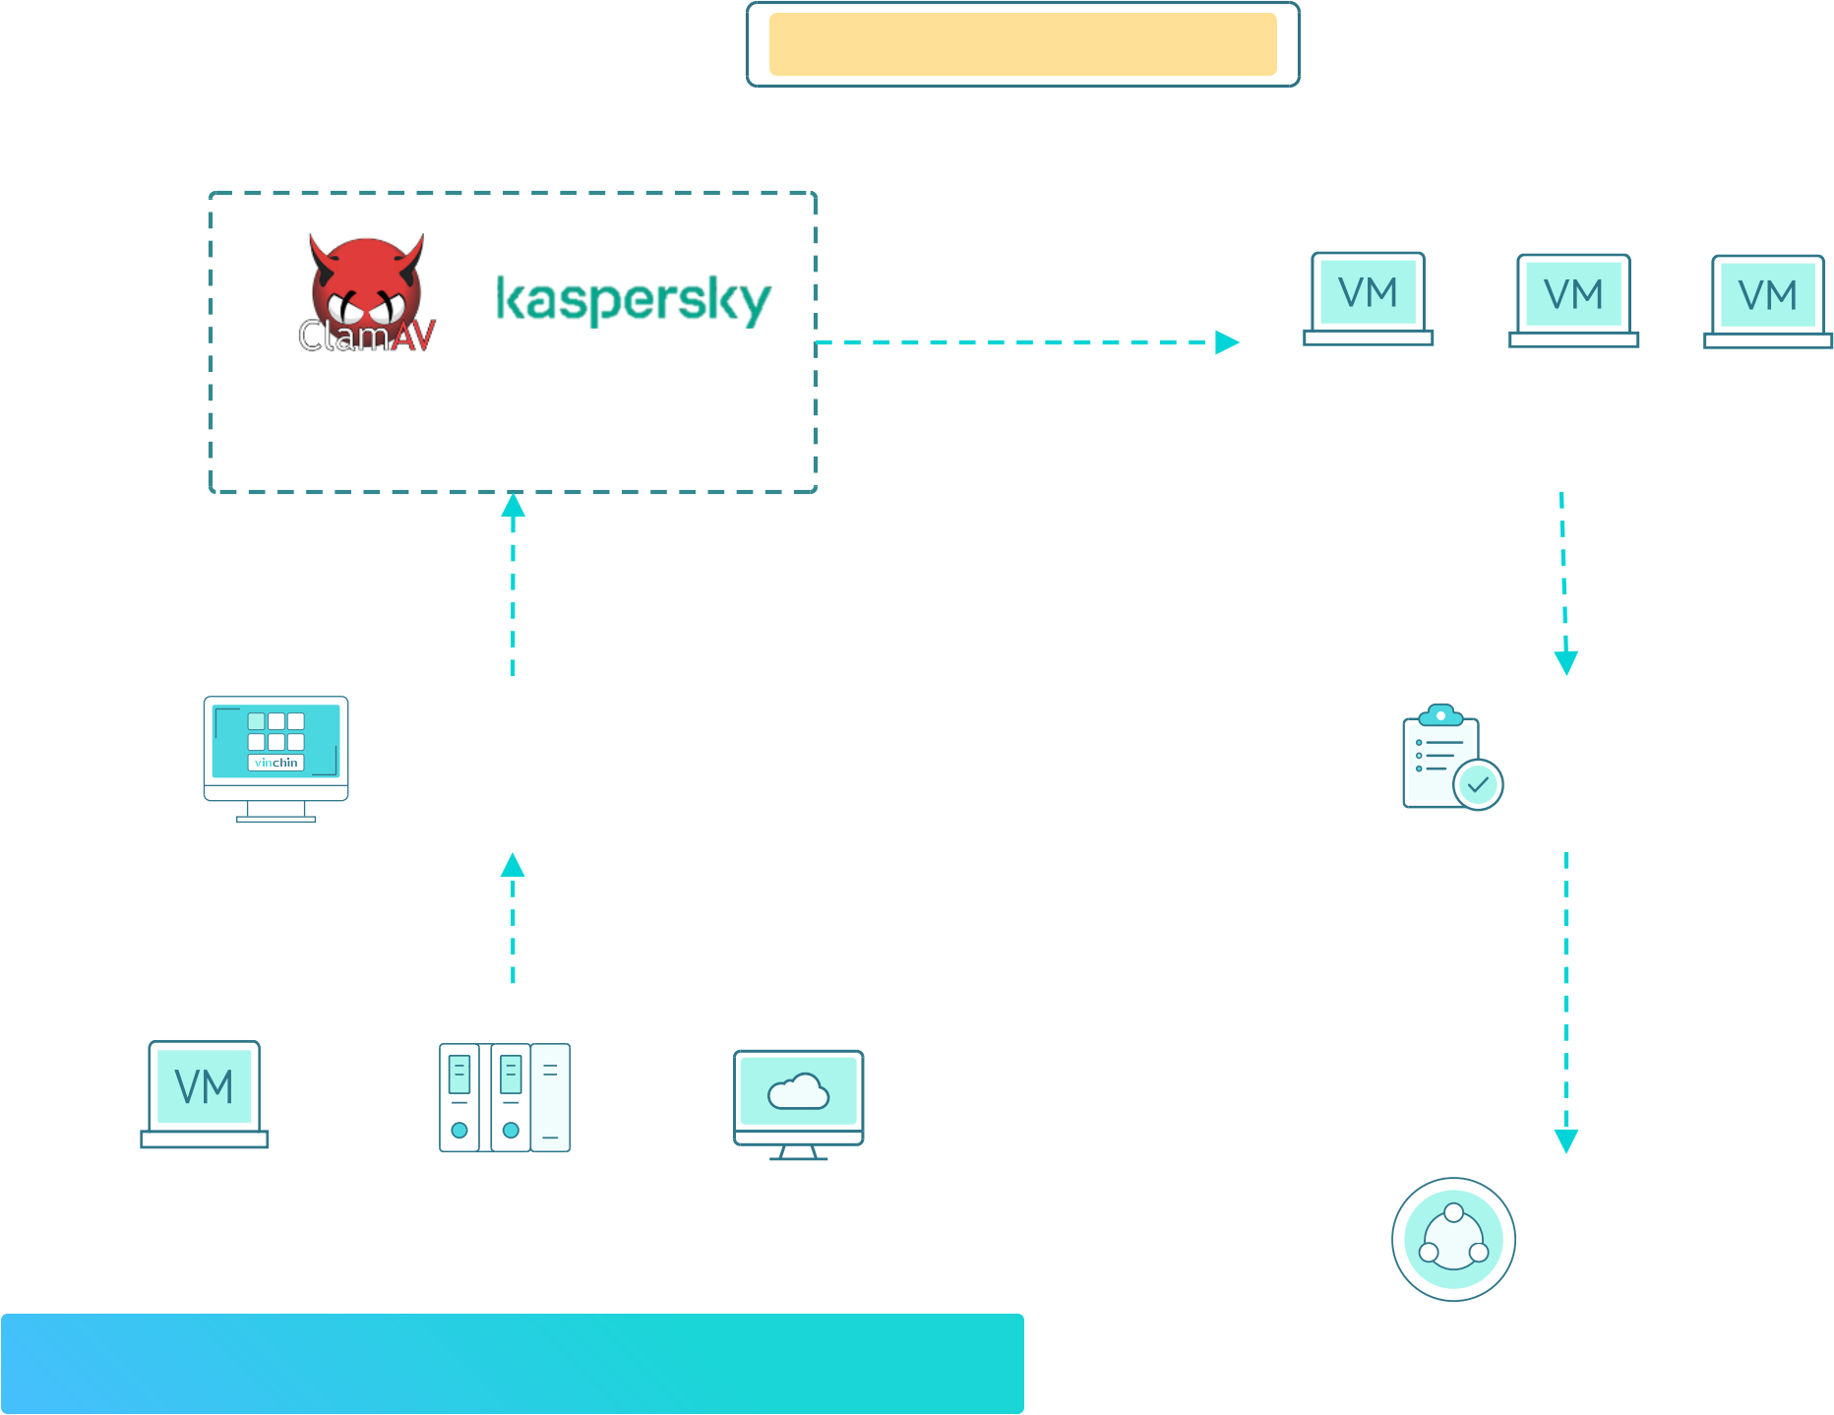


主动病毒查杀
业 务 备 份 与 查 杀 编 排 | 自动化任务编排引擎 病毒扫描 病毒查杀 杀毒引擎 自动验证 备份 应急恢复 可靠备份点 业务负载与应用 | 验 证 与 恢 复 编 排
主动式病毒查杀
在备份完成后或进行恢复前主动进行病毒查杀，
相较于在遭受勒索后的被动行为 ，具有更加显著的预防意义。
内置容灾演练平台
内置杀毒引擎
最新备份点
云祺容灾备份系统
恢复验证
系统内置ClamAV 与Kaspersky 杀毒引擎 ， 通过
SDK方式集成， 区别于传统挂载方式杀毒更加方便与快捷 ，同时更加安全。
虚拟机 物理机 _{云}
获得干净的恢复
可靠恢复
通过依赖可信的杀毒引擎进行主动式病毒查杀，
在进行验证等操作后获得干净的恢复。
Notes:
在备份与恢复流程中，为应对勒索病毒等安全威胁，系统引入主动式病毒查杀机制。该机制可在备份完成后或恢复前，对数据进行主动扫描，实现从被动响应向主动防御的转变，提升整体数据安全防护能力。
系统内置ClamAV与Kaspersky杀毒引擎，通过SDK方式集成，相较于传统挂载式杀毒方式，具备更高的集成性与运行效率。扫描过程在隔离环境中执行，确保不影响生产系统运行。备份数据被送入沙箱环境进行病毒检测，若发现恶意代码（如勒索病毒），可立即清除；若无异常，则进入后续验证流程。
该机制支持在数据恢复前完成病毒查杀，确保恢复源的安全性。结合后续的验证环节，系统可构建一条完整的安全恢复链路：备份 → 主动查杀 → 验证 → 可靠恢复。通过此流程，用户可获得一个经过安全验证的、可信赖的备份点。
该备份点在后续应急场景中可用于快速、干净的恢复操作。当业务系统遭遇攻击或数据损坏时，可基于该可信备份点实施恢复，避免病毒扩散或数据污染，保障恢复结果的完整性与可用性。

Slide 21
医疗行业数据验证
医疗行业的验证要求
医疗行业的核心痛点
《全国医院信息化建设标准与规范》
数据本身的验证无法保障
医院信息化系统应确保数据的安全性和可靠性。同时，要对备份的数据进行定期检查和验证，确保备份数据的完整性和可用性，避免因数据损坏或丢失导致的信息丢失风险。
医院的HIS以及EMR这些系统，验证的一个核心是连续性问题，另外也要注意数据的完整性问题，传统的恢复验证方式在检验数据完整性上存在障碍，很麻烦。
《电子病例系统应用水平分级评价标准》
每季度至少进行一次数据恢复验证，保障备份数据的可用性；对于重点系统数据与系统的恢复时间不大于 2 小时，数据丢失时间不超过 1 天。
具有代表性的验证系统
针对HIS、EMR的验证
医院的HIS与EMR（电子病历）系统，作为医院的核心业务系统，其通常是验证的重点。HIS底层通常由数据库支持，需对其数据库进行验证。同样，也需要针对性对其数据的完整性可用性进行验证。
Notes:
医疗行业是数据验证需求最为迫切的领域之一，其核心动因在于强合规性要求。特别是电子病历系统，受到明确的法规约束，必须满足定期验证与可用性保障要求。
根据《全国医院信息化建设标准与规范》，医疗机构需对备份数据实施定期检查与验证，以确保数据完整性与可恢复性，防范因数据损坏或丢失导致的风险。此外，《电子病历系统应用水平分级评价标准》要求每季度至少开展一次数据恢复验证，重点系统恢复时间不超过2小时，数据丢失时间不得超过1天，进一步强化了验证的时效性与可靠性要求。
然而，医疗行业在实际执行中面临显著挑战：
医院信息系统复杂，涵盖HIS（医院信息系统）、EMR（电子病历系统）、PACS等多种业务系统；
系统架构多样，部分基于数据库，部分部署于虚拟化环境，存在异构性问题；
数据连续性与完整性要求极高，尤其涉及患者病历等关键信息，容不得任何缺失或错误。
在此背景下，传统的验证方式难以有效覆盖多系统、多层级的验证需求，且在验证效率与一致性上存在明显障碍。
因此，亟需构建一套具备多层级验证能力的解决方案。

Slide 22

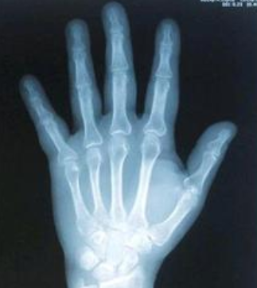
医疗行业数据验证
备份
恢复
满足电子病例评级
云祺容灾备份系统
<\> 自定义脚本
不仅仅是备份，同时支持内嵌环境下进行数据验证等操作，满足电子病例的备份与定期验证要求。
业务负载与应用
快速拉起
数据应用级验证
验证资源
实现针对数据的验证
HIS
LIS
PACS
电子病例
合理用药
手麻
针对结构或非结构化数据，可以针对不同的数据类型实施不同的验证，通过完整性验证、杀毒等保障完整性与安全性。
内置容灾演练平台
本地灾备中心
自动化验证报告
数据安全性验证
日志永久保留
文件级一致性验证
医疗行业追求强合规驱动，备份系统内的所有关键操作都会被记录，同时支持永久保留，不可删除。
病毒查杀
Notes:
在医疗行业数据验证场景中，HIS（医院信息系统）作为关键业务系统，可通过应用级与文件级双重验证机制确保其可恢复性。
应用级验证聚焦于系统核心服务的可用性，例如验证底层数据库是否能正常启动并提供服务，从而确认业务功能在恢复后可实际运行。该方式通过自定义脚本或预设检查逻辑，对应用状态进行自动化判定，确保恢复结果具备真实业务价值。
文件级验证则用于保障数据完整性，尤其适用于PACS等包含大量非结构化数据的系统。尽管医院对数据一致性验证的需求相对较低，但针对关键数据仍需校验其在备份与恢复过程中是否完整无损。系统支持基于哈希算法（如MD5）的文件比对，并可输出一致性报告，满足合规留痕要求。
此外，考虑到医院是勒索病毒攻击的高风险对象，系统在恢复前可对备份数据执行杀毒扫描，确保恢复源的安全性，避免带毒恢复导致二次感染。
所有关键操作——包括验证执行、病毒查杀、恢复任务等——均支持日志永久留存，不可篡改或删除，便于后续审计、溯源与责任认定。
综上，该方案以应用级与文件级验证为核心，结合主动防勒索与操作留痕能力，构建符合电子病历评级等合规要求的数据验证体系，切实保障医疗数据的可恢复性、完整性与安全性。

Slide 23


云祺产品 无门槛免费试用测试
常规字体颜色
下载站点：www.vinchin.cn
云祺容灾备份系统，支持免费下载试用。
免费测试版系统集成于Rocky Linux操作系统镜像文件中，操作系统安装部署完成即备份系统安装完成。
软件使用简单，10分钟即可掌握常规备份与恢复操作。
高亮字体颜色
扫码添加云祺小助手
获得更多技术与商务支持。
Notes:
当然，云祺科技也给大家提供了无门槛免费试用测试产品的机会，可登录下载站点www.vinchin.cn进行下载。，其免费测试版系统集成于Rocky Linux操作系统镜像文件，这意味着只要完成操作系统的安装部署，备份系统也就随之安装完成，极大地简化了安装流程。
此外，云祺容灾备份系统的使用很简单，只需10分钟就能掌握常规备份与恢复操作。如果大家在试用过程中需要更多技术与商务支持，可以扫描屏幕上方的二维码，添加云祺科技的小助手微信进行解答。

Slide 24
PART 04
实操演示
Notes:
整个云祺的多维数据验证方案也是讲解完了，接下来我也会通过具体的实操验证，和大家分享备份系统的验证功能模块是如何实现高效快速的数据验证的。
1（孟渊）.问： 能自动验证备份是否真的可用吗？
答： 云祺容灾备份系统支持全自动化的恢复验证机制。用户可在备份策略中启用“自动验证”选项，系统会在隔离的沙箱环境中自动挂载备份副本，执行预定义的验证（如检测服务端口、数据库连接、关键进程状态等），并在任务完成后自动生成包含操作日志、系统截图证据和结果判定的详细报告。整个过程无需人工干预，也不影响生产环境，真正实现“备份即验证”的闭环管理，大幅降低运维负担并提升恢复可信度。
2.（孟渊）问： 数据验证到底验些什么？
答： 在云祺的验证体系中，数据验证不仅是“能否启动”，更关注“是否可用”。具体包括多个层面：一是文件级一致性，通过MD5哈希算法比对关键文件内容是否被篡改或损坏；二是进行完整性校验，三则是通过检验备份数据恢复后能否正常。这种多维度验证确保恢复后的数据不仅完整，更能支撑业务连续运行。
3.小龙）问： 能验证虚拟机里特定文件有没有被改过吗？
答： 可以。云祺容灾备份系统提供细粒度的文件级验证能力。用户只需在验证任务中指定虚拟机内的目标路径（如配置文件、日志目录或业务数据文件夹），系统便会在沙箱恢复后自动提取该路径下所有文件，计算其MD5哈希值，并与原始备份中的哈希值进行逐一对比。若发现任何差异，系统会立即标记异常并记录具体文件名及哈希不匹配详情。该功能已在制药、金融等行业用于满足GMP、SOX等强合规审计要求，确保关键数据不可篡改。
4.小龙）问： 验证难的问题你们怎么解决的？
答： 云祺通过内置的一体化容灾演练平台彻底重构了验证流程。传统验证需申请资源、手动部署、逐项测试，成本高且易出错。而云祺将沙箱环境、网络隔离、恢复引擎与验证工具深度集成，用户只需点击“开始验证”或者验证任务定期自动启动，系统即可在分钟级内完成：1）从备份库瞬时挂载副本；2）在隔离网络中拉起仿真验证环境；3）执行预设验证动作；4）输出验证报告。全程无需额外硬件、无需停机、无需复杂配置，真正实现“低成本、高频次、标准化”的验证，让验证从“可选项”变为“必选项”。
5（秋雨）.问： 数据库恢复后能用吗？怎么验？
答： 云祺不仅验证数据库能否启动，更验证其业务可用性。系统支持两种方式：一是脚本化应用级验证，用户可编写SQL脚本（如SELECT COUNT(*) FROM orders WHERE status='pending'）或调用API，检测关键业务表是否可读、事务是否完整；二是应用组联动验证，将数据库与其前端应用、中间件打包为一个逻辑单元，在沙箱中同步恢复并验证端到端链路（如Web服务→应用服务器→数据库）。
6（秋雨）.问： 验证时会不会把病毒也恢复出来？
答： 云祺在验证流程中嵌入了主动安全防护机制。所有备份数据在进入沙箱验证前，会先经过内置的卡巴斯基或者其他杀毒引擎进行深度扫描。该引擎内置病毒库，可识别已知勒索病毒、木马及恶意脚本。一旦发现威胁，系统会自动隔离感染副本并告警。这意味着验证过程本身也是安全加固环节——既验证可用性，又保障洁净性，避免“带毒恢复”导致二次感染。
7.（梦露）问： 能一次验证多个关联系统吗？
答： 可以。云祺创新性地引入“应用组”概念，将业务依赖的多个组件（如Web服务器、应用服务器、数据库、缓存）定义为一个逻辑单元。在验证时，系统会按依赖顺序依次恢复各组件，并自动建立内部网络通信，模拟真实生产拓扑。
8.（梦露）问： 验证完的报告都有哪些内容？
答：云祺每次验证结束后，都会自动生成结构化、可审计的验证报告。报告包含：验证时间、恢复对象、沙箱环境配置、每一步的结果（成功/失败）、关键截图（如数据库查询返回结果）、病毒扫描结果。报告支持PDF导出，实现“验证即留痕、过程可追溯”。
9.蓓蓓）问： 验证能不能定期自动跑，不用人管？
答： 可以。用户可为每个备份策略设置验证频率（如每日、每周或每次备份后），系统会按计划自动触发沙箱恢复、执行验证脚本、生成报告，并在完成后释放所有临时资源。若验证失败，系统可通过邮件、短信或对接第三方平台发出告警。这种“设定即遗忘”的模式，确保验证常态化、制度化，尤其适合无人值守的边缘站点或节假日保障场景。
10蓓蓓）.问： 没有专门测试人员，能做有效验证吗？
答： 可以。云祺容灾备份系统将复杂的验证过程产品化、模板化，大幅降低对专业测试人员的依赖。同时，所有验证逻辑通过可视化界面配置，无需编写代码；执行过程全自动，结果以红绿灯形式直观呈现，并附带详细日志和截图。即使是基层运维人员，也能在5分钟内完成一次完整的业务可用性验证。

Slide 25


THANKS
云祺公众号
云祺视频号
Notes:
在这里我看到了各位观众已经没有提出别的问题了，也是感谢各位观众们的收看，本次直博也是和大家共同探讨复工容灾备份及数据验证的重要性，复工容灾备份与数据验证，就如同为我们的工作上了双重保险，可以确保在突发情况下，数据不丢失，工作迅速恢复正常。各位观众也可以通过扫描屏幕下方的二维码，添加我们的小助手的微信，我们下周的直播 勒索事件、行业咨询总结，也会同一时间在周五的下午与大家准时相机，再次感谢大家观看云祺智享课，我们不见不散，拜拜。

